Slide 1
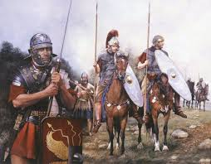
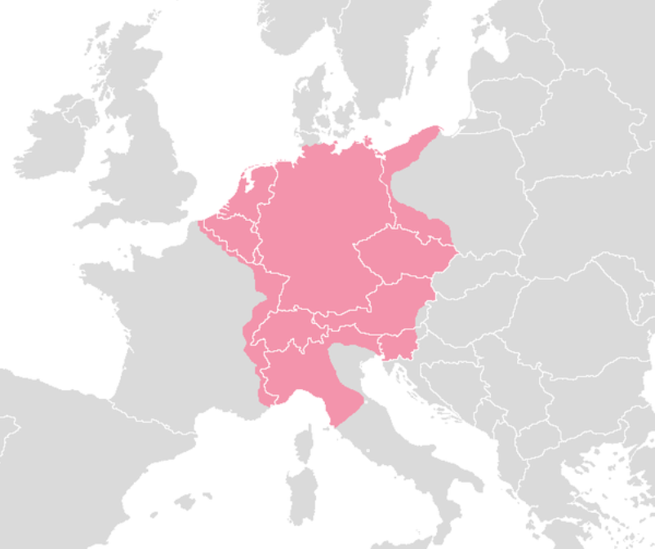
Sacro imperio Romano Germánico - I Reich
Sacro Imperio Romano Germánico hacia 1630.
Sobre las fronteras de los Estados actuales.

Slide 2
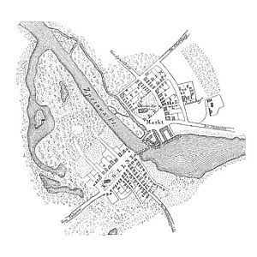
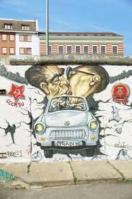
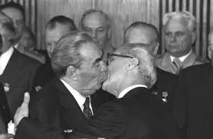
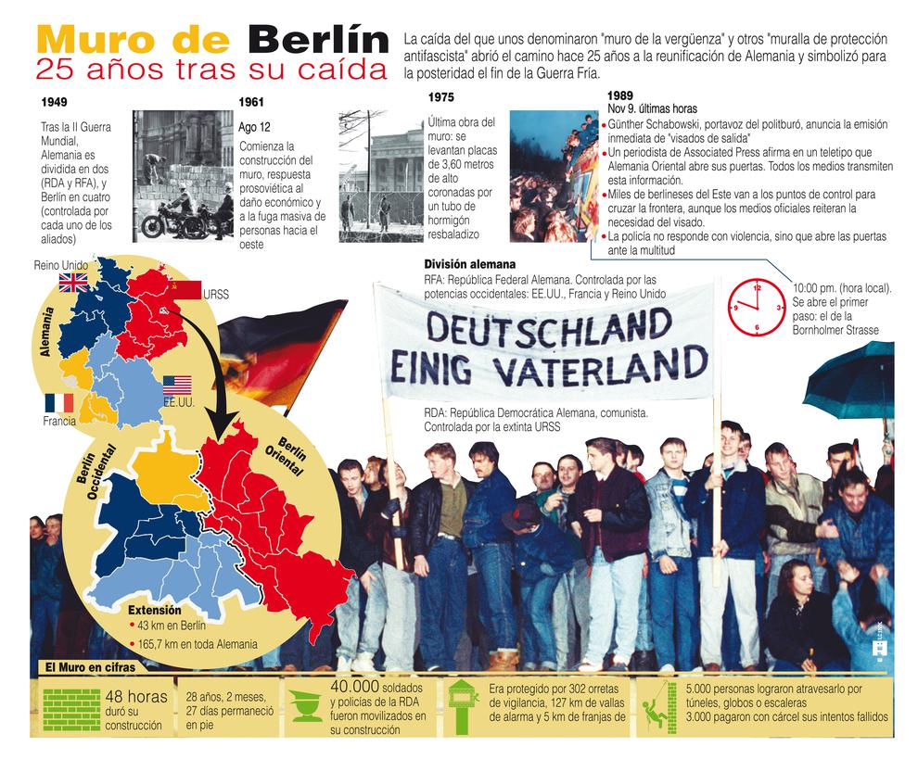
La historia de Berlín, se inicia con la unión de dos pueblos fundados alrededor de los años 1200, Berlín y Cölln (en la actual isla de los museos), que se unen en 1307 en una ciudad que guarda el nombre de Berlín.
En 1415 la ciudad es elegida capital del Margraviato de Brandeburgo, a la sazón un estado que formaba parte del Sacro Imperio Romano Germánico.

Slide 3
Martín Lutero (1483-1546)
inició la Reforma Protestante.

Slide 4
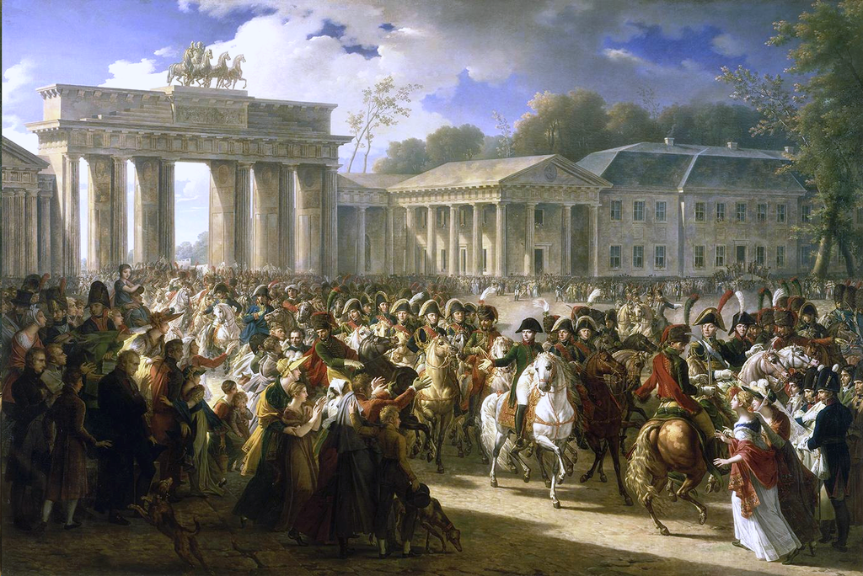

Napoleons Einzug durch das Brandenburger Tor am 27. Oktober 1806

Slide 5
Unificación alemana
(1871)
Confederación Germánica (1815-1866)

Slide 6
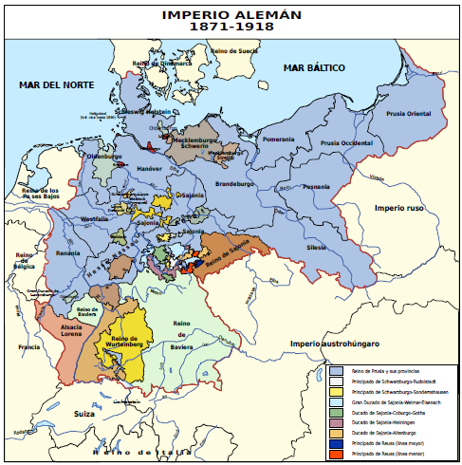
El Imperio alemán (II Reich)
Federico II el Grande
Otto von Bismarck
El Imperio alemán se funda el 18 de enero de 1871 tras la victoria de Prusia en la Guerra franco-prusiana.

Slide 7
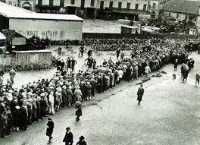
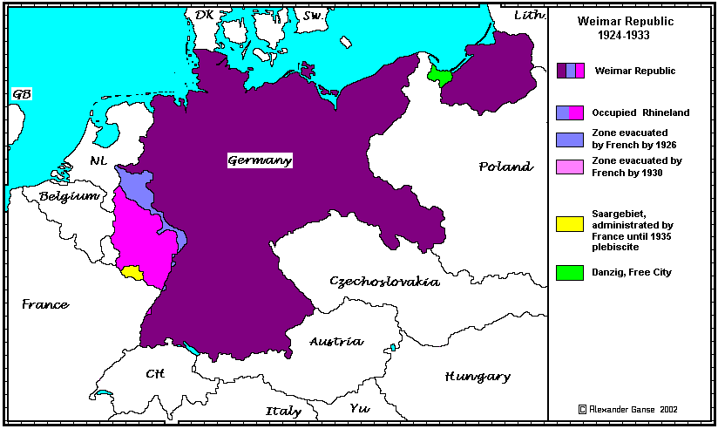
República de Weimar
(1919- 1933)
Sello de Correos de 20.000 millones de marcos
(señal de inflación galopante).

Slide 8
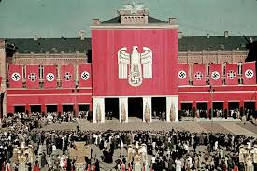
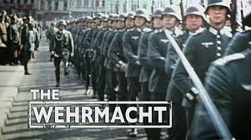
Alemania nazi (III Reich)
El Tercer Reich fue el de la Alemania nazi.
Duró doce años, desde 1933 hasta 1945.
Mapa de Alemania el 31 de agosto de 1939

Slide 9
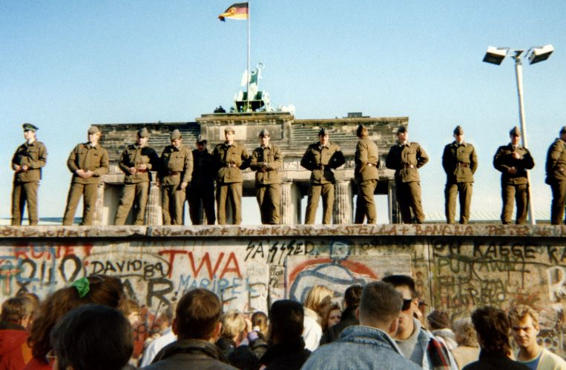
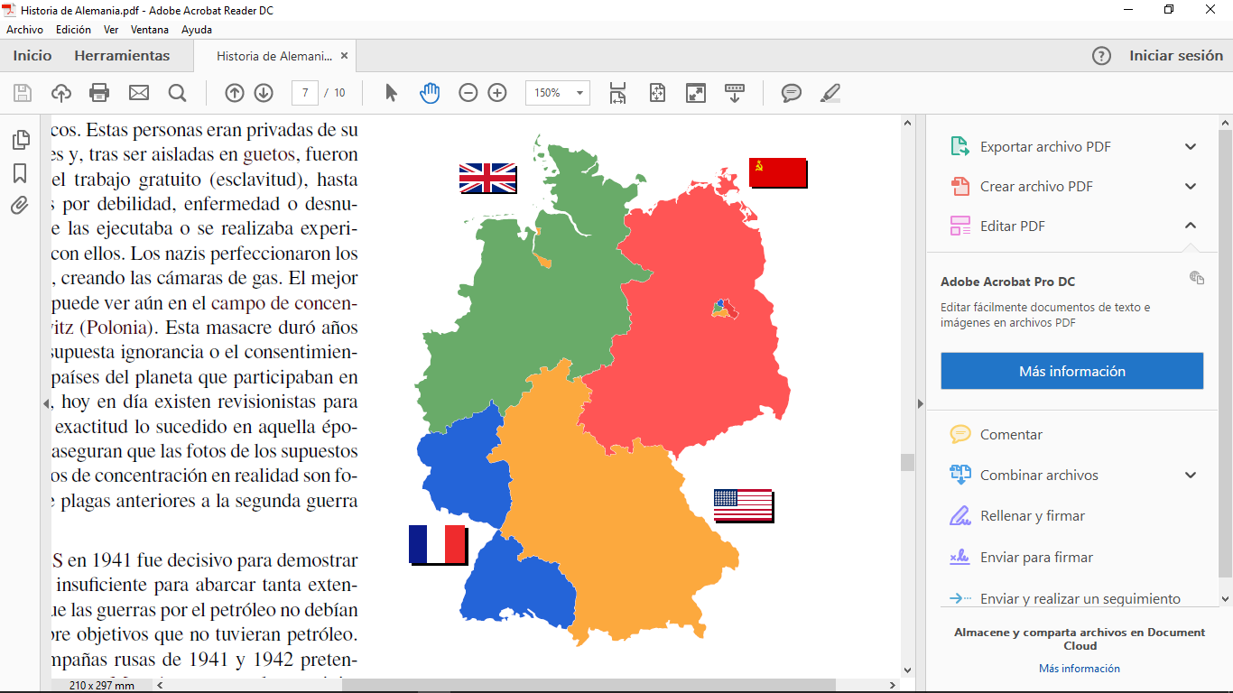
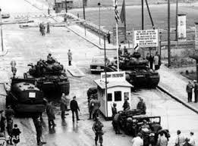
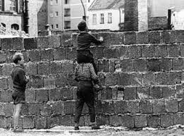
Alemania durante la Guerra Fría
En la conferencia de Potsdam realizada en agosto de
1945, poco después de la rendición incondicional de la
Alemania Nazi el 8 de mayo de 1945,
Zonas de ocupación

Slide 10
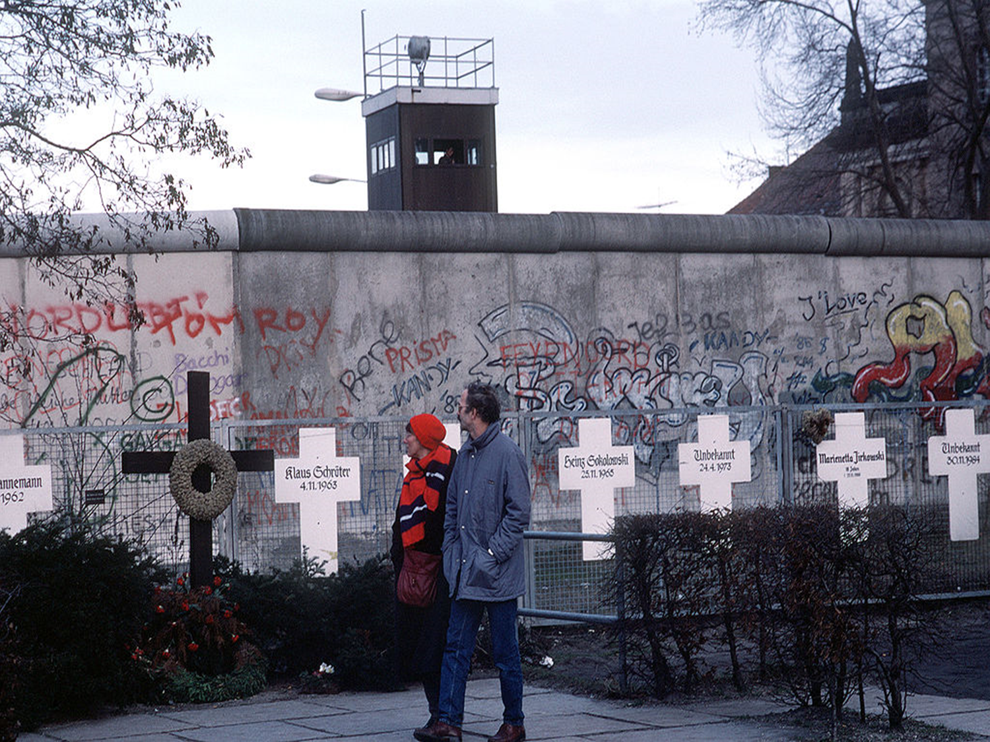
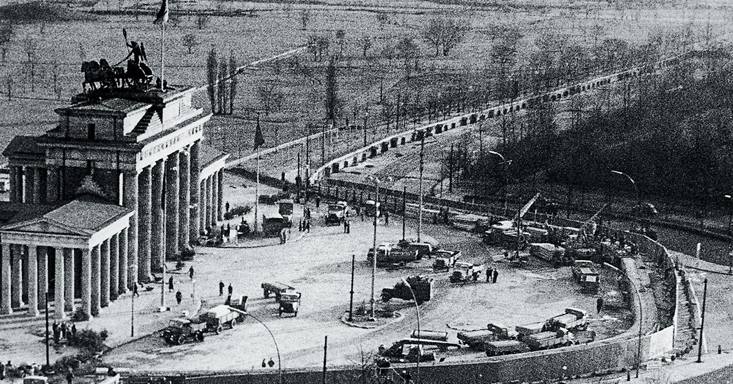
Berliner Mauer
Muro de Berlín

Slide 11
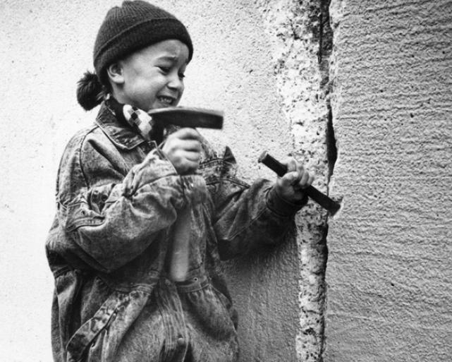
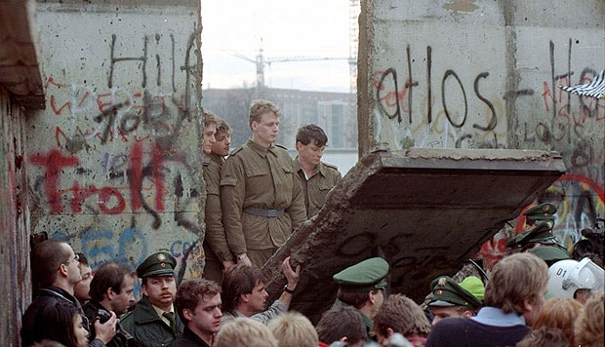
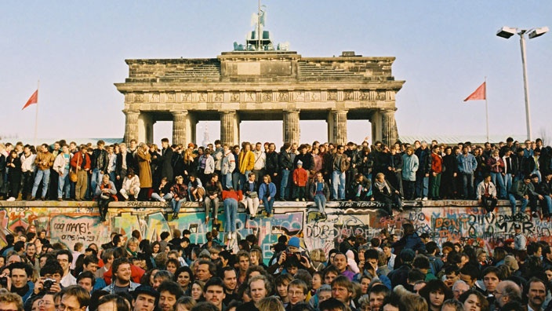
Fin de la ocupación y reunificación
Caída del muro
El Muro de Berlín cae el 9 de noviembre de 1989
En septiembre de 1990, un mes antes de la reunificación alemana, las cuatro potencias aliadas y los dos Estados alemanes firmaron un tratado en Moscú (Tratado Dos más Cuatro) que ponía fin a los derechos y las responsabilidades de los poderes aliados respecto a Alemania
Mapa de la división en Alemania Occidental y Alemania Oriental,y Berlín Occidental en amarillo.

Slide 12
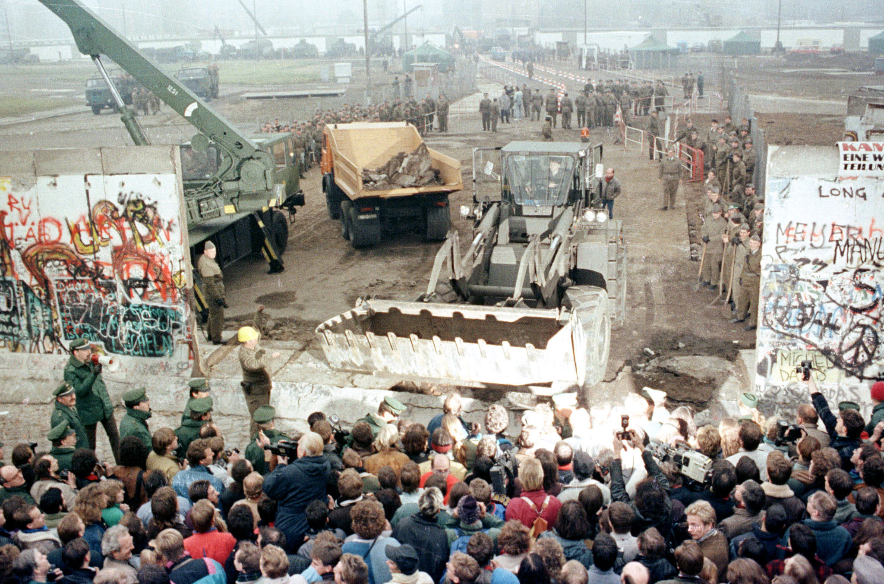

Slide 13
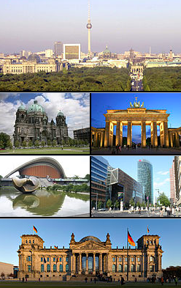
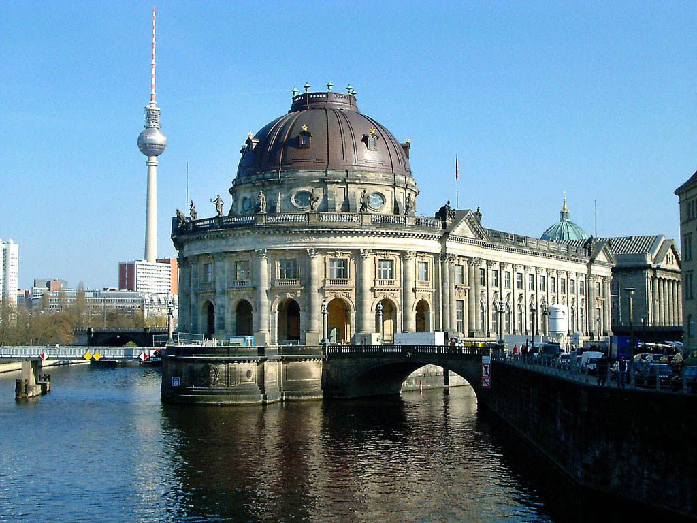
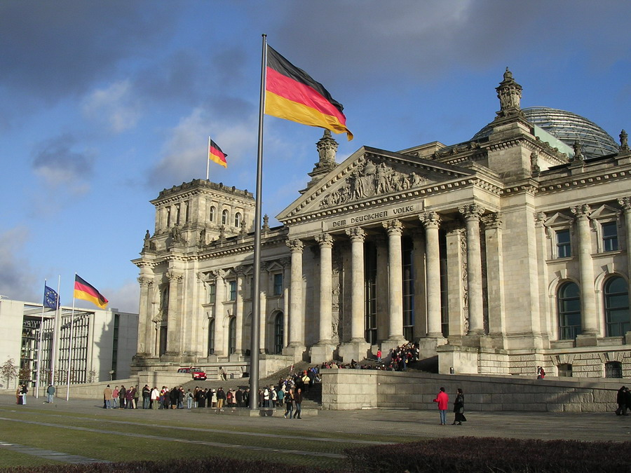

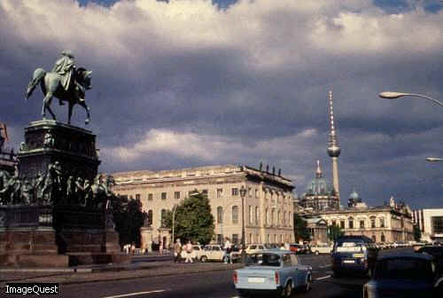

Slide 14
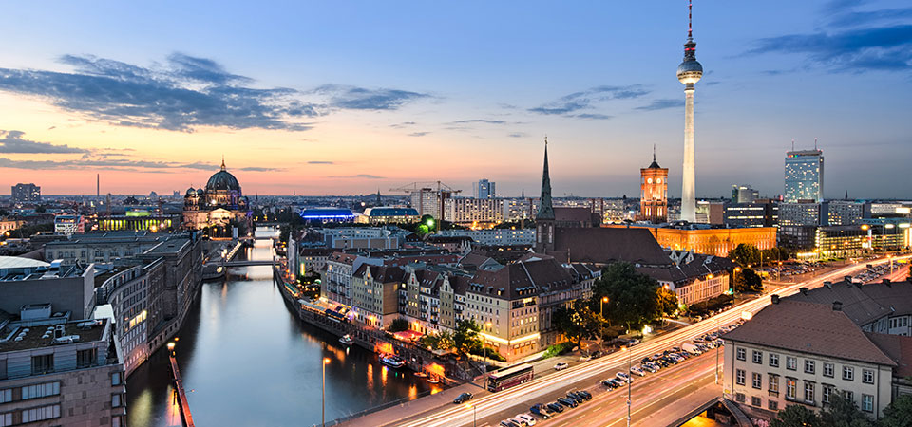
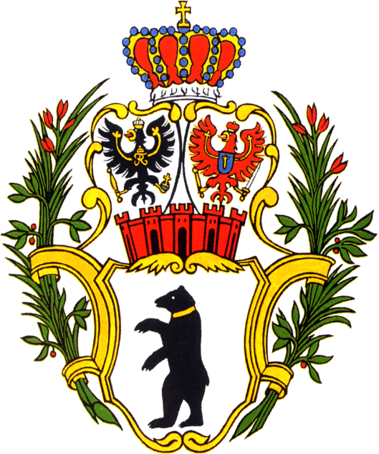
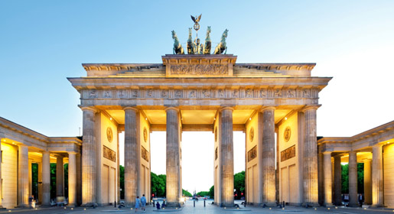
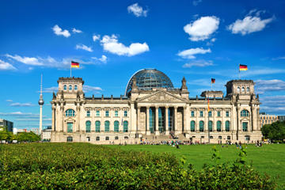
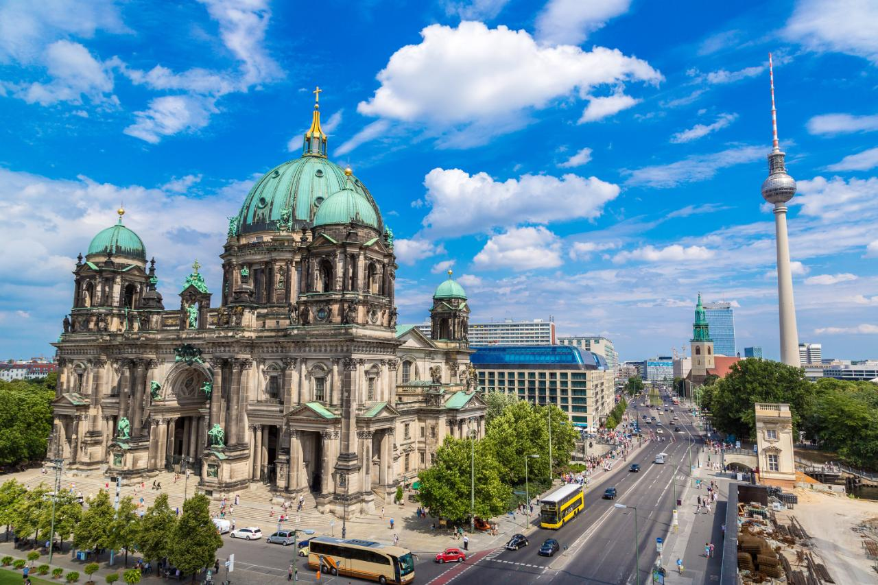
Berlin

